Slide 1




Slide 2
La Secretaría de Transparencia y Lucha Contra la Corrupción (STLCC) fue creada mediante Decreto Ejecutivo PCM 05-2022 de fecha 06 de abril del año 2022, la cual tiene como finalidad principal el prevenir y combatir el flagelo de la corrupción en el ejercicio de la función pública y privada en apego a las directrices de la Presidencia de la República;
A la STLCC también le corresponde el diseño, promoción, coordinación, supervisión y evaluación de las políticas, estrategias y programas anticorrupción, con el objeto de fomentar la transparencia y las prácticas del buen gobierno.

Slide 3
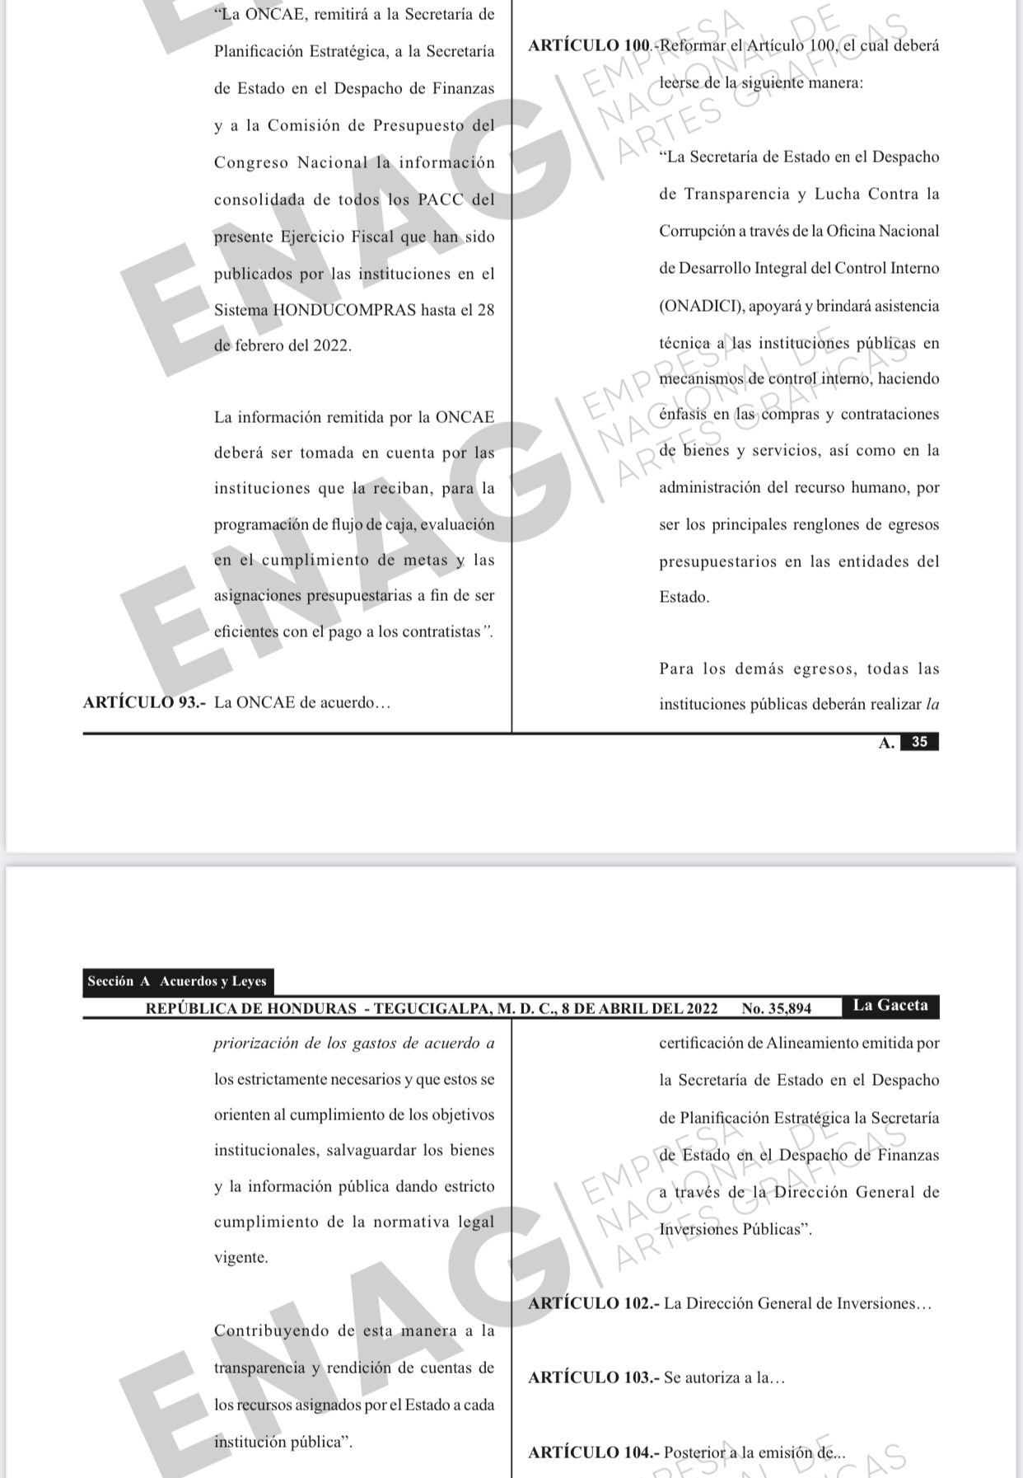
Modificación del Presupuesto General de Ingresos y Egresos de la República Ejercicio Fiscal 2022
Publicado en la Gaceta el 8 de abril del 2022.
Artículo 100 y 242

Slide 4
ARTÍCULO 100.-Reformar el Artículo 100, el cual deberá leerse de la siguiente manera: “La Secretaría de Estado en el Despacho de Transparencia y Lucha Contra la Corrupción a través de la Oficina Nacional de Desarrollo Integral del Control Interno (ONADICI), apoyará y brindará asistencia técnica a las instituciones públicas en mecanismos de control interno, haciendo énfasis en las compras y contrataciones de bienes y servicios, así como en la administración del recurso humano, por ser los principales renglones de egresos presupuestarios en las entidades del Estado. Para los demás egresos todas las instituciones públicas deberán realizar la priorización de los gastos de acuerdo a los estrictamente necesarios y que estos se orienten al cumplimiento de los objetivos institucionales, salvaguardar los bienes y la información pública dando estricto cumplimiento de la normativa legal vigente. Contribuyendo de esta manera a la transparencia y rendición de cuentas de los recursos asignados por el Estado a cada institución pública”.

Slide 5
ARTÍCULO 242.- Reformar el Artículo 242 el cual deberá leerse de la siguiente manera: “La Secretaría de Transparencia y Lucha Contra la Corrupción a travésde la Oficina Nacional de Desarrollo Integral de Control Interno (ONADICI), instruirá a las Máximas Autoridades de todas las instituciones, programas y proyectos del Poder Ejecutivo, para que en la ejecución del presupuesto se establezcan los procesos de control interno, de conformidad con las políticas establecidas en las normas generales emitidas por el Tribunal Superior de Cuentas y la normativa desarrollada por la ONADICI. A estos procesos de control interno, se dará seguimiento permanente y sistemático con la participación del Comité de Control Interno Institucional (COCOIN), las Unidades de Auditoría Interna y el apoyo de la ONADICI. El incumplimiento a esta obligación da lugar a las sanciones administrativas establecidas en la Ley Orgánica del Tribunal Superior de Cuentas (TSC)”.

Slide 6
¿Qué es ONADICI?
Es la Oficina Nacional de Desarrollo Integral del Control Interno de las Instituciones Públicas, creada bajo Decreto Ejecutivo numero PCM -26-2007, constituido como un organismo técnico especializado del Poder Ejecutivo, adscrito a la Secretaría de Transparencia y Lucha Contra la Corrupción (SDTLCC), encargado del desarrollo Integral de la función de Control Interno Institucional y que funge como órgano del Sistema Nacional de Control de los Servicios Públicos (SINACORP)
Objetivo de ONADICI
Asegurar razonablemente la efectividad del proceso de control interno institucional en procura del logro de una gestión de la Hacienda Pública eficaz, eficiente, responsable, transparente y proba, en el marco de la Constitución y Leyes de la República e instrumentos que las desarrollan.

Slide 7
DEFINICIÓN DEL CONTROL INTERNO
Artículo 2 de la Ley Orgánica del TSC (LOTSC):
“Es un proceso permanente y continuo realizado por la dirección, gerencia y otros empleados de las entidades públicas con el propósito de asistir a los servidores públicos en la prevención de infracciones a las Leyes y a la ética, con motivo de su gestión y administración de los bienes nacionales.”

Slide 8
OBJETIVOS DEL CONTROL INTERNO
Proteger los recursos públicos contra pérdida, deterioro, despilfarro, uso indebido, irregular o ilegal;
Prevenir actos de corrupción o identificarlos oportunamente, mediante la implementación efectiva de controles internos previos, concurrentes y posteriores en todos los procesos;
Facilitar la coordinación interna y externa para la aplicación de los controles internos en las entidades públicas.

Slide 9
Características del Control Interno
Proceso permanente, dinámico e interactivo, para el logro de objetivos.
Realizado por personas que asuman responsabilidades de acuerdo con la autoridad institucional dentro de la organización.
Debe involucrar a todos los miembros de la organización.
Brinda una seguridad razonable pero no absoluta, en el logro de los objetivos institucionales.

Slide 10
Caracterìsticas del Control Interno
Reconoce que existen limitaciones en la efectividad del control interno que deben gestionarse de manera adecuada y oportuna.
Se debe adaptar a la estructura, tamaño, complejidad y recursos de las instituciones; asegurando que la efectividad del control guarde relación con los costos de su funcionamiento.

Slide 11
El control interno debe promover los siguientes aspectos:
Ética
Actitud permanente de los servidores públicos para cumplir sus obligaciones con responsabilidad, esmero, rectitud y demás valores morales
Eficiencia
Velar porque la entidad obtenga la máxima productividad de los recursos humanos, materiales, financieros, tecnológicos y de tiempo.
Eficacia
Cumplimiento de las metas y los objetivos previstos

Slide 12
El control interno debe promover los siguientes aspectos:
Economía
Austeridad y mesura en los gastos e inversiones públicas, en condiciones de calidad, cantidad y oportunidad requeridas.
Cuidado del Ambiente
Responsabilidad de las instituciones públicas y sus servidores en la preservación, conservación, renovación y mejoramiento del medio ambiente.
Transparencia
Publicación constante y oportuna de información de calidad, para facilitar el control social y el conocimiento de la gestión por parte de todos los grupos de interés.

Slide 13
COMPONENTES DEL PROCESO DE CONTROL INTERNO
1) Entorno de Control
2) Evaluación y Gestión de Riesgos
3) Actividades de Control
4) Información y Comunicación y
5) Monitoreo y Seguimiento
Cada entidad pública adecua los componentes del control interno en la estructura organizacional utilizada, complementando y actualizando de acuerdo al devenir de los tiempos.

Slide 14

RESPONSABILIDADES Y FUNCIONES
DEL COMITÉ DE CONTROL INTERNO

Slide 15
¿QUÉ ES EL COCOIN?
Es un órgano colegiado de apoyo a la Máxima Autoridad Ejecutiva (MAE) de la Entidad, cuyo objetivo principal es contribuir a la eficaz y eficiente implementación, mantenimiento y mejora continua del control interno institucional; siendo para ello una importante instancia de coordinación, asesoramiento, consulta y seguimiento oportuno del control interno.
La MAE debe crear el COCOIN y apoyar su funcionamiento para la implementación del control interno institucional, reflejándose ello en los instrumentos de gestión y la normativa interna.

Slide 16
¿QUIENES CONFORMAN EL COCOIN?
La Máxima Autoridad Ejecutiva de la entidad, o quien éste designe.
El Representante de la Unidad de Planificación (UPEG) o su equivalente, quien coordinará las actividades del COCOIN. En caso que esta Unidad no exista, la función de coordinación deberá recaer en el Administrador o Gerente Administrativo.
Está integrado de seis (6) a diez (10) miembros, y se recomienda que el coordinador sea el responsable jerárquico del área de planificación; los demás miembros del COCOIN son los responsables jerárquicos de las áreas de operaciones, de administración y financiera.
El Responsable de la Unidad Administrativa de la entidad.
El Responsable de la Unidad Financiera.
El Responsable de la Unidad de Recursos Humanos.
El Responsable de la Unidad de Asesoría Legal o su equivalente.
El Responsable de cada unidad organizacional “clave”.
El Responsable de la Unidad de Auditoría Interna (UAI), quien participará con voz pero sin voto.

Slide 17
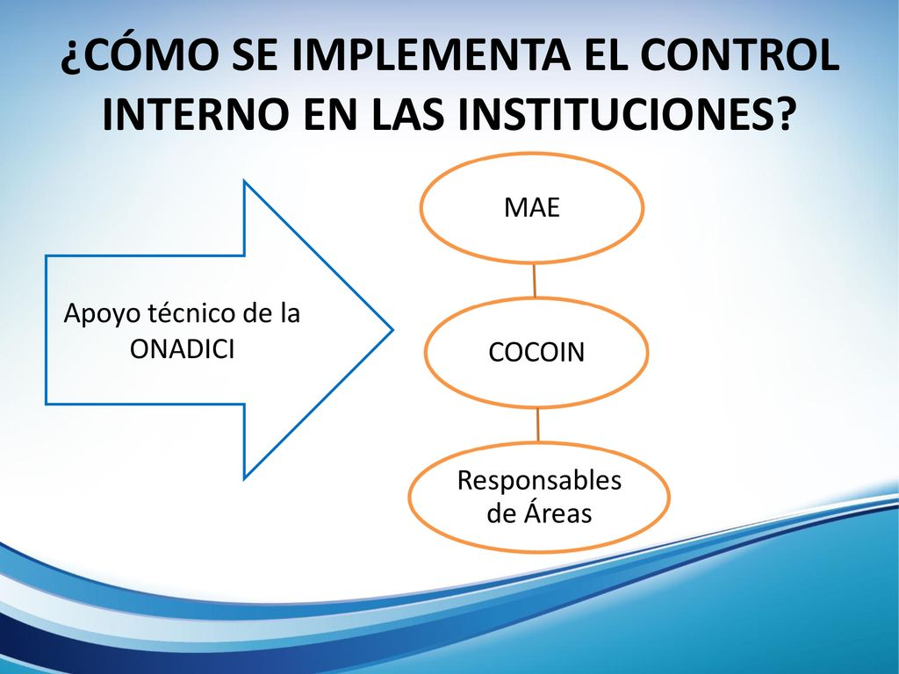

Slide 18
FUNCIONES Y RESPONSABILIDADES DEL COCOIN
Elaborar el Plan Anual de Trabajo del COCOIN identificando lo siguiente: actividades, plazos de ejecución, responsables, productos o resultados esperados, etc. Descriptas en las Políticas, Pautas, Guías de Control Interno y otros instrumentos emitidos por el TSC y la ONADICI.
Remitir a la ONADICI el Plan Anual de Trabajo del COCOIN debidamente aprobado por la Máxima Autoridad Ejecutiva de la Entidad (MAE), conforme el plazo establecido en la circular emitida por la ONADICI.
Elaborar Informes Semestrales sobre el grado de avance en el cumplimiento del Plan Anual de Trabajo, el cual una vez aprobado por la MAE deberá ser remitido a la ONADICI conforme el plazo establecido en la circular emitida por la ONADICI.
Promover y coordinar la realización oportuna de Talleres de Autoevaluación Institucional (TAECII), procurando siempre su complementación con las Evaluaciones Separadas.
Coordinar y consolidar los Planes de Implementación a partir de la información obtenida de cada unidad organizacional como resultado de los Talleres de Autoevaluación Institucional (TAECII) u otras fuentes de información.

Slide 19
FUNCIONES Y RESPONSABILIDADES DEL COCOIN
Remitir a la ONADICI los Planes de Implementación debidamente aprobados por la MAE conforme el plazo establecido en la circular emitida por la ONADICI.
Velar por la adecuada implementación de las Prácticas Obligatorias contenidas en las «Guías para la Implementación del Control Interno Institucional» y otras Guías emitidas por la ONADICI.
Revisar trimestralmente el grado de avance de los Planes de Implementación.
Desarrollar actividades tendientes a difundir y concientizar al personal de la entidad sobre la importancia de mantener un adecuado control interno institucional.
Proponer a la MAE la capacitación necesaria para facilitar la adecuada implementación y mantenimiento del control interno.

Slide 20
FUNCIONES Y RESPONSABILIDADES DEL COCOIN
Formular políticas o pautas orientadas al desarrollo y aplicación de los diferentes elementos y componentes del control interno.
Elaborar, conjuntamente con la Unidad de Comunicación Institucional o su equivalente, un «Boletín Trimestral de Promoción del Control Interno Institucional» en el cual se incluyan aspectos relacionados como ser: buenas prácticas de control interno, actividades desarrolladas por el COCOIN, actividades de difusión y concientización sobre el control interno, informes de autoevaluación de las unidades organizacionales, avance en la ejecución de planes de implementación, etc.
Levantar Actas de Reunión por cada sesión realizada en donde consten, entre otros temas, los compromisos asumidos, el plazo de las actividades a realizar y los responsables por su cumplimiento en tiempo y forma.
Otras funciones establecidas en las circulares del año fiscal vigente emitidas por la ONADICI.
Instruir a cada responsable de área, para que elabora la Gestión de Riesgos, Actividades de Control, Monitoreo y seguimiento del proceso del Control Interno.

Slide 21
PRODUCTOS DE CONTROL INTERNO QUE Debe PRESENTAR EL COCOIN

Slide 22
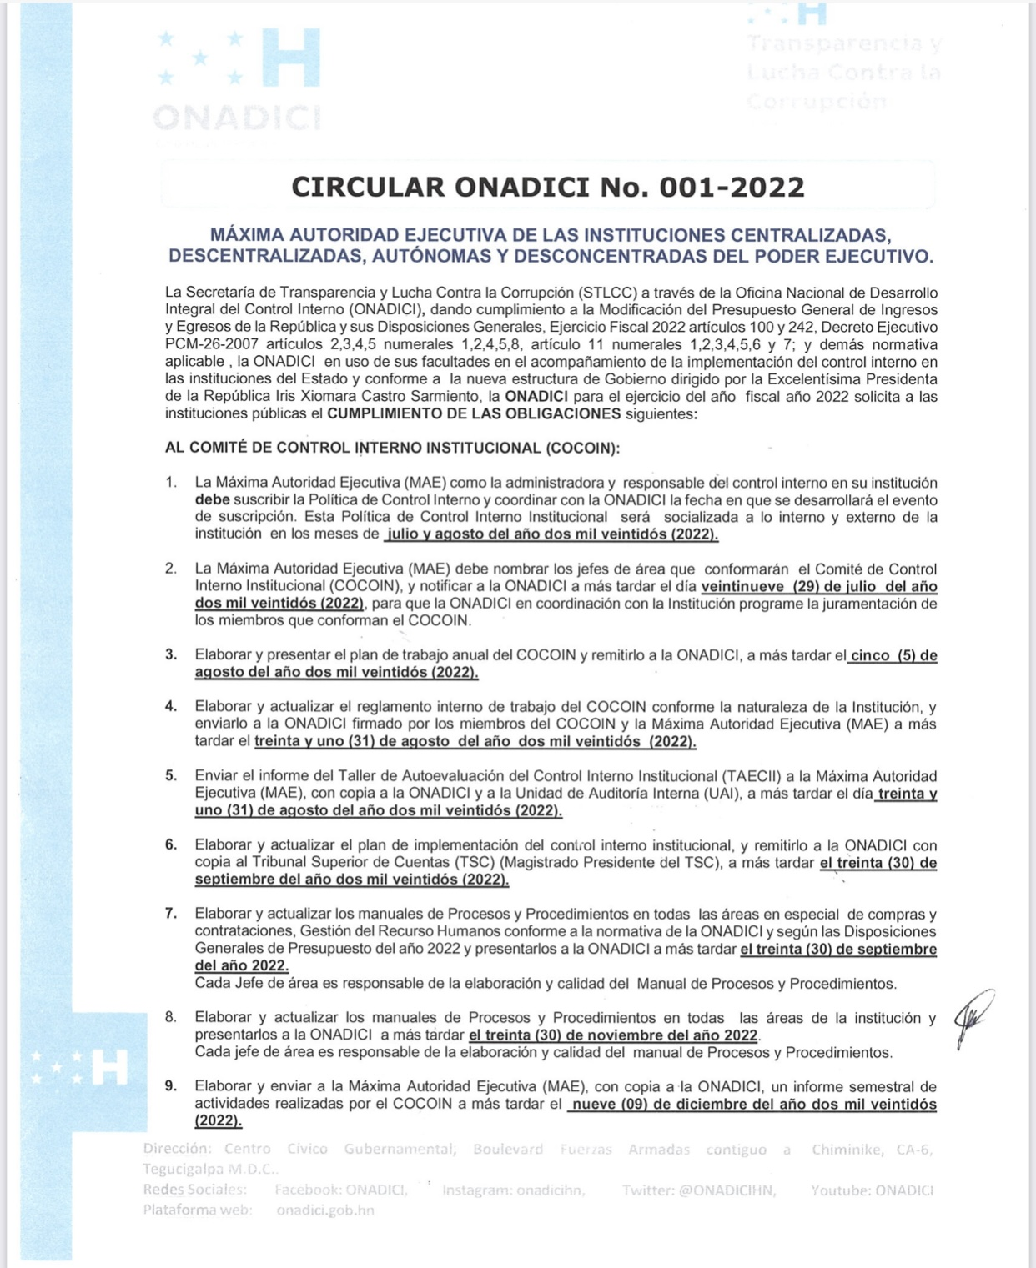
PRODUCTOS A PRESENTAR POR EL COCOIN
Cada año en el ejercicio fiscal la ONADICI emite circulares para el cumplimiento de la implementación del control interno en las instituciones públicas.
Todos los productos debe ser aprobados por la MAE.

Slide 23
PRODUCTOS A PRESENTAR POR EL COCOIN
Política de Control Interno Institucional
Plan Anual de Trabajo de COCOIN
Plan de Implementación de Control Interno Institucional
Reglamento Interno de Trabajo de COCOIN
Manuales de Procesos y Procedimientos
Matrices de Riesgos
Informes de Talleres de Auto Evaluación de Control Interno
Informes de Actividades realizadas del Plan de Trabajo y Plan de Implementación.

Slide 24
Política de Control Interno Institucional
Es una decisión escrita o directriz emitida por la MAE y que debe ser divulgada entendida y acatada por todos los servidores públicos sobre la implementación del control interno institucional.
La MAE, en conjunto con los responsables de todas las áreas, debe dictar en forma periódica una política que promueva el ambiente de control propicio para la colaboración, la participación y los aportes continuos del personal para la operación eficiente, eficaz económica y transparente en todos los niveles de la organización.

Slide 25
Plan de Trabajo del COCOIN
Es una herramienta que permite establecer, ordenar y sistematizar actividades
Cronograma de trabajo y recursos orientados a la implementación del control interno institucional.
El plan contiene un conjunto de acciones o actividades organizadas que el COCOIN debe realizar para alcanzar los objetivos institucionales en determinado plazo.

Slide 26
Plan de Implementación
Es un instrumento de gestión que tiene como objetivo principal proveer lineamientos, herramientas y métodos a las entidades del estado para la implementación de los componentes que conforman el sistema de control interno y se han aplicados en sus procesos, actividades, recursos, operaciones y actuaciones institucionales.

Slide 27
MANUALES DE PROCESOS Y PROCEDIMIENTOS
Son un compendio de acciones documentadas que contienen en esencia, la descripción de las actividades que se realizan producto de las funciones de una unidad administrativa, dichas funciones se traducen en lo que denominamos procesos y que entregan como resultado un producto o servicio específico.

Slide 28
Matrices de Riesgos
Es una herramienta de gestión que permite determinar objetivamente cuales son los riesgos relevantes para la seguridad de los procesos operativos, administrativos y estratégicos en función de la institución para lograr los objetivos.

Slide 29
Informes de Seguimiento al Plan Trabajo y al Plan de Implementación
Son informes semestrales que elaboran los comités de control interno comunicando los resultados de las acciones implementadas de acuerdo a su plan de trabajo.
Informes de Seguimiento Plan Implementación
Son informes trimestrales que elaboran los comités de control interno comunicando los resultados de las normas generales de control interno que decidieron aplicar plasmadas en su plan de implementación de control interno.

Slide 30
Esta presentación la puedes descargar en nuestra Plataforma Digital www.onadici.gob.hn

